Slide 1
Проект на тему:
«Воронеж – город мой любимый»

Slide 2
Актуальность
У каждого счастливого человека есть свой любимый город. Чаще всего любимым городом, поселком, краем является то место, где человек родился или провел много времени, где промчалось детство человека, ведь именно с детством, если оно, конечно же, не было трудным, у большинства людей возникают самые добрые воспоминания. Сколько бы ни было лет человеку, он всегда помнит какие-то моменты из своего детства, а вместе с ними и места, где они происходили, то есть в любимом городе. Причем этому городу вовсе не обязательно быть столицей . Он может быть тихим, заброшенным городком и в то же время являться самым любимым городом, так как с ним связано много приятных впечатлений.

Slide 3
Цель: Воспитание у воспитанников нравственно-патриотических чувств в процессе знакомства с родным городом и любви к своему родному городу, расширение кругозора. Задачи: 1. Расширить и углубить знания детей о городе Воронеже, его истории, достопримечательностях, богатствах города, людях - тружениках. 2. Развивать нравственно-патриотические качества: гордость, гуманизм, желание сохранять и приумножать богатства города. 3. Вовлечь родителей в образовательный процесс для совместной работы по изучению города.

Slide 4
Тип проекта: - познавательно-творческий; - групповой; - средней продолжительности (1 месяц) Участники проекта: дети старшей и подготовительной группы, воспитатели, родители. Прогнозируемые результаты: открытие с детьми своей «малой Родины», самореализация дошкольника в городском социуме.

Slide 5
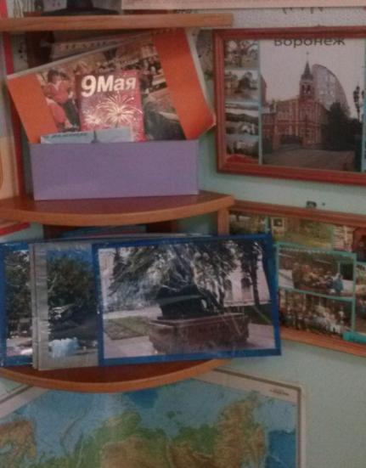
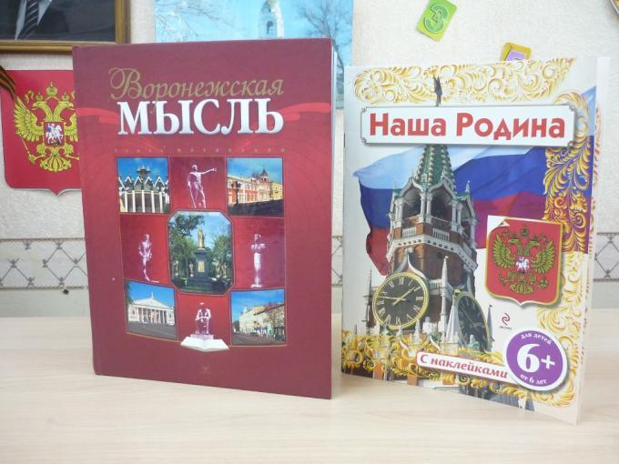
Этапы проекта:
Подготовительный.
Подготовка методических пособий

Slide 6
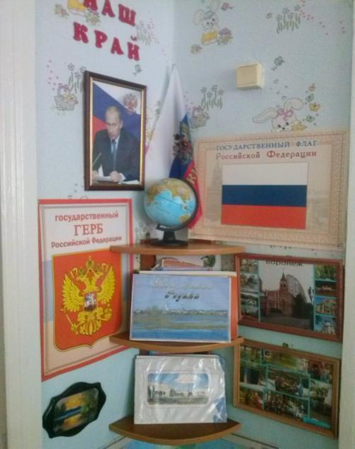
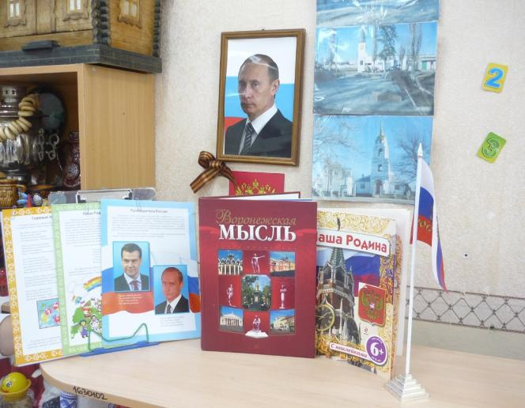
Сбор информации и оформление тематических уголков

Slide 7
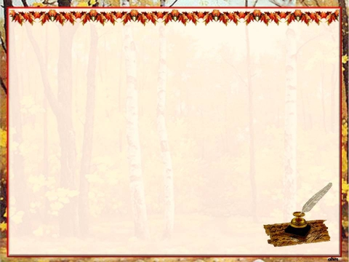
Этапы реализации проекта: 2. Основной
Решение поставленных задач с детьми
Беседа «Герб, символика города и ее значение»
Беседа «По улицам нашего города, мой адрес»
Беседа «Берега и соединяющие их мосты»
Беседа «Достопримечательности города»
Беседа «Мой многонациональный город»
Смотр-конкурс рисунков и плакатов «Мой город – Воронеж». Создание стенгазет «Этот город самый лучший…».
Конкурс стихов о городе
НОД художественное творчество «Улицы моего города»; «Достопримечательности Воронежа»

Slide 8
НОД «Воронеж – путешествие по городу»
Музыкально-спортивный праздник (финал проекта) «Воронеж: по следам былых олимпиад»
НОД коммуникация: составление рассказов «Детский сад – наш дом родной», «Спортсмены нашего города».
НОД по физической культуре «Виды спорта»
Подвижные игры
Дидактические игры
Сюжетно-ролевые игры

Slide 9
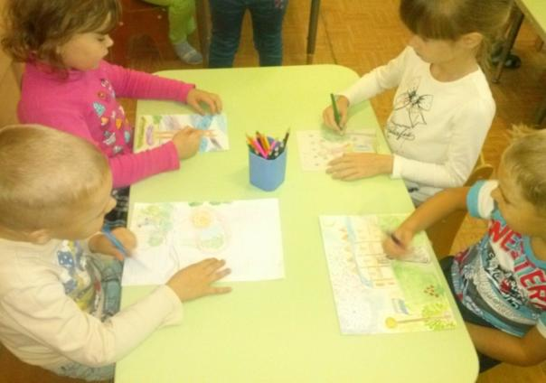
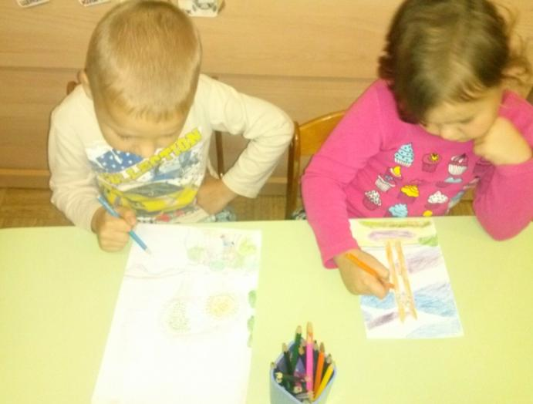
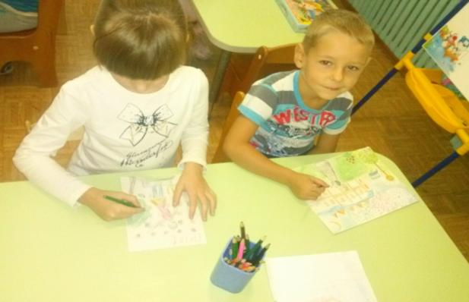
Рисование достопримечательностей города

Slide 10
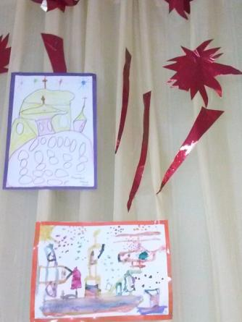
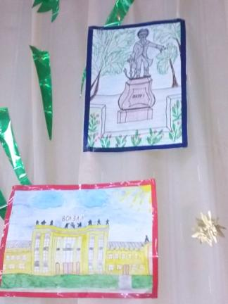
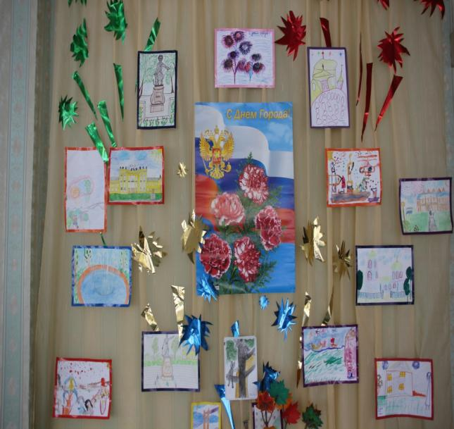
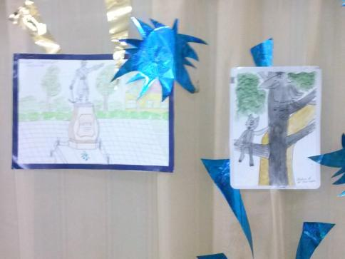
Выставка детских рисунков ««Мой город – Воронеж»

Slide 11
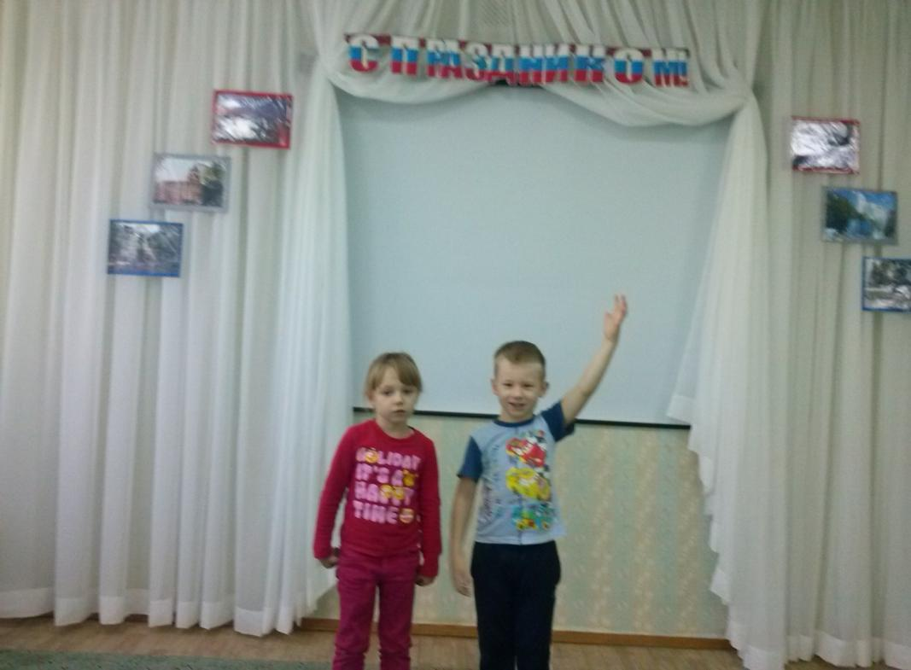
Конкурс стихов

Slide 12
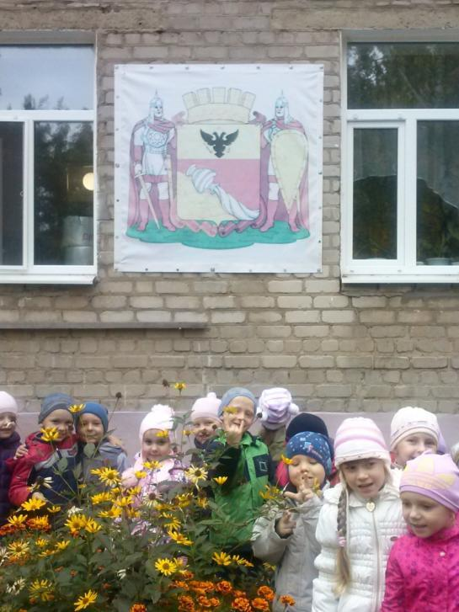
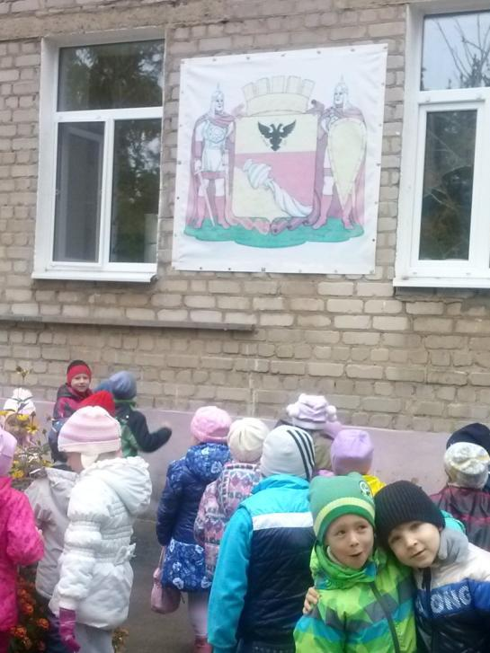
Беседа«Герб, символика города и ее значение»

Slide 13
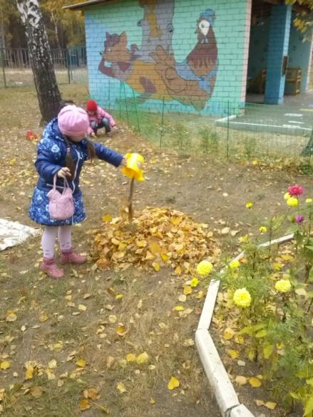
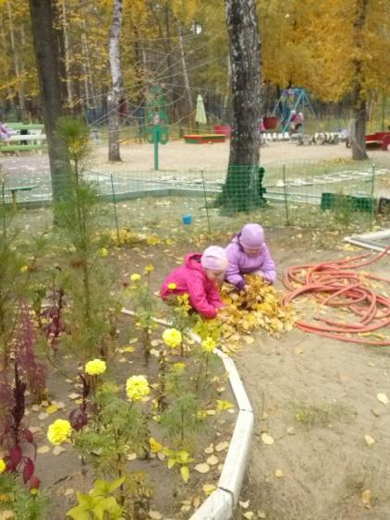
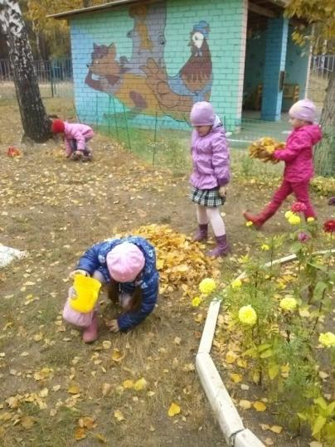
Целевая прогулка «Делаем город чище»

Slide 14
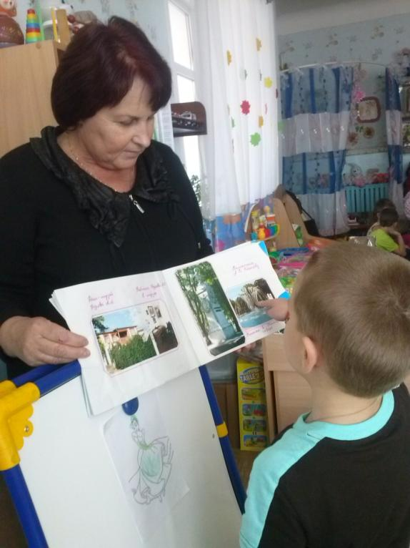
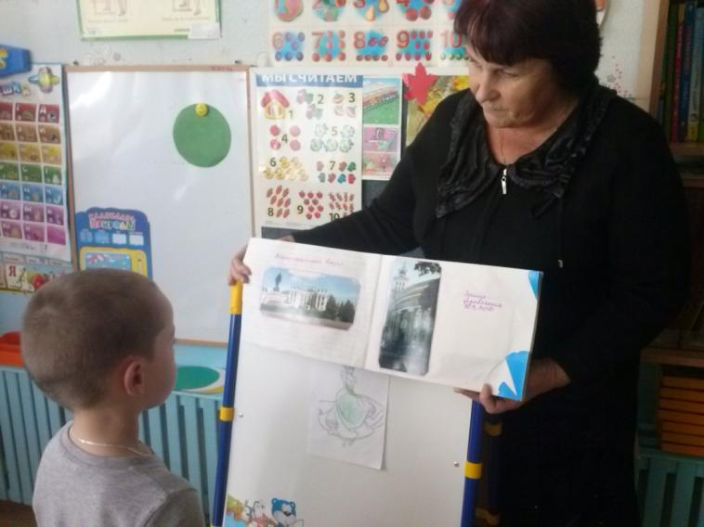
Дидактические игры:
«Узнай, что на фотографии»

Slide 15
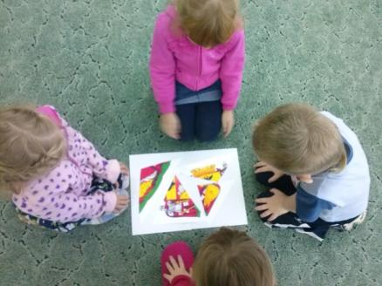
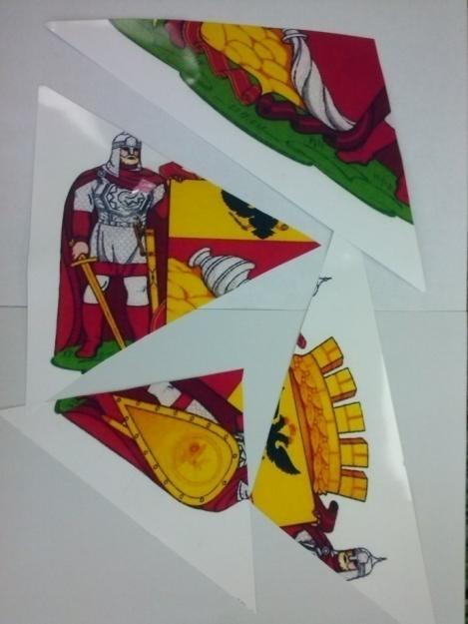
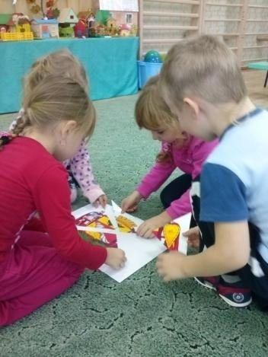
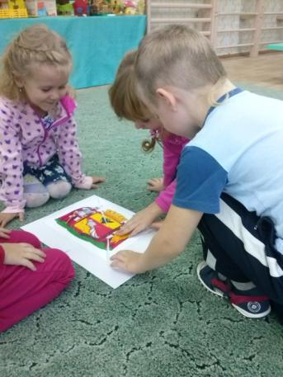
«Собери герб»

Slide 16
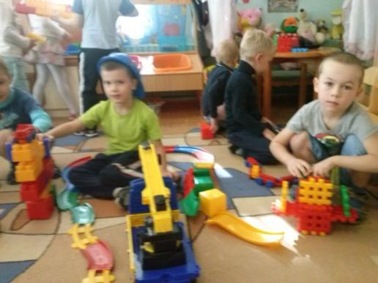
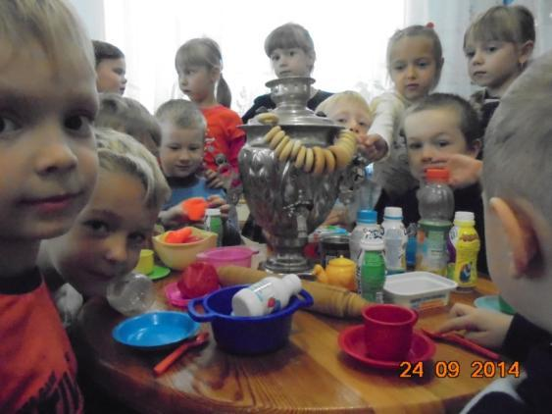
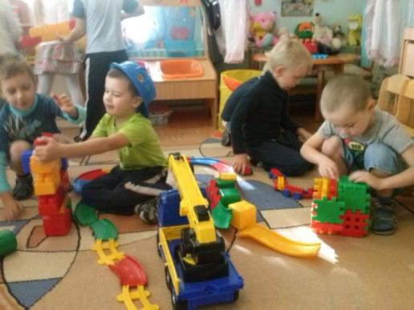
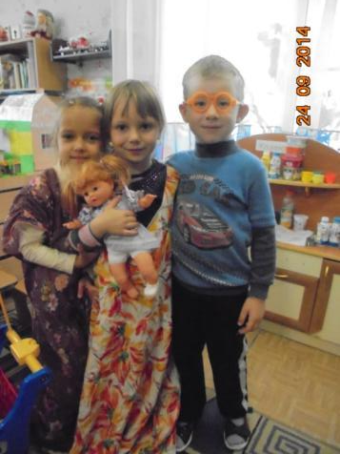
Сюжетно-ролевые игры:
«Семья», «Мы строители»

Slide 17
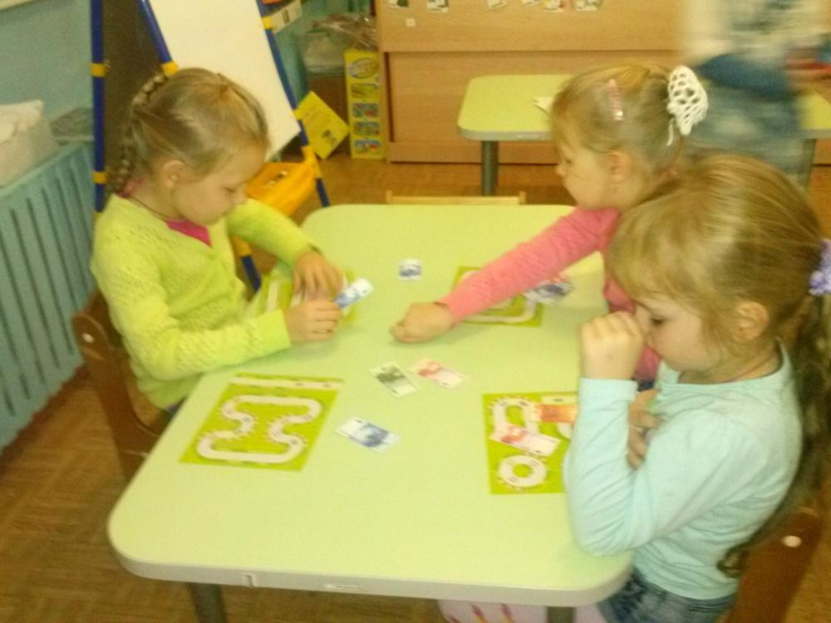
Настольная игра «Путешествие по Воронежу»

Slide 18
Решение поставленных задач с родителями:
Организация выставки совместных с детьми поделок «Дом в котором я живу»
Оформление папки-раскладушки «День города»
Изготовление фотоальбома «Мой город»
Экскурсии по памятным местам

Slide 19
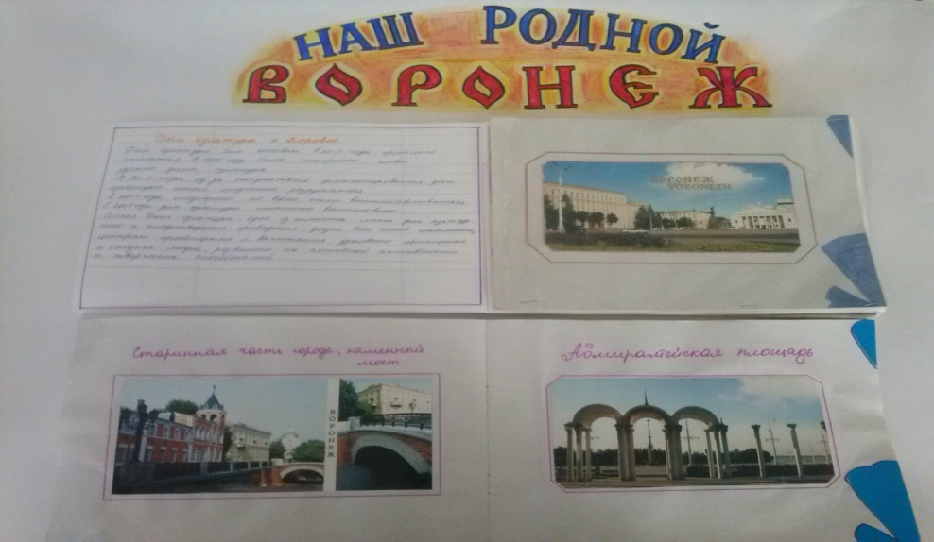
Изготовление фотоальбома «Мой город»

Slide 20
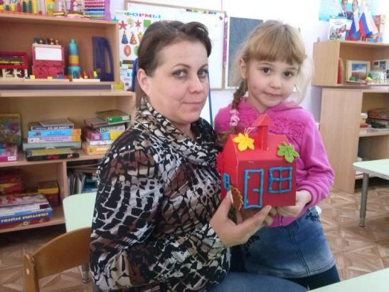
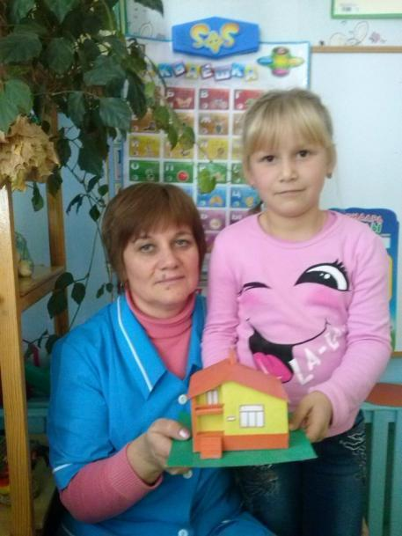
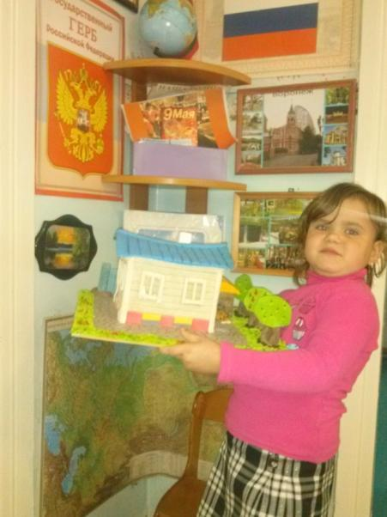
Выставка совместных с детьми поделок «Дом в котором я живу»

Slide 21
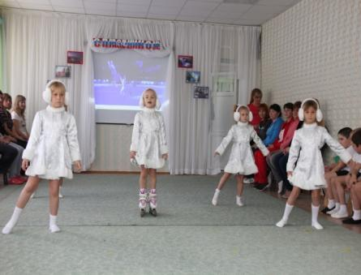
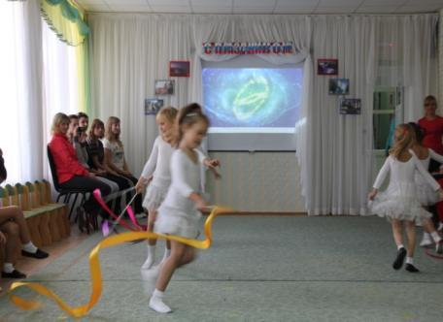
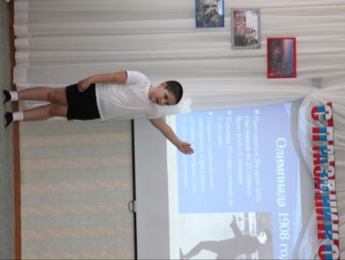
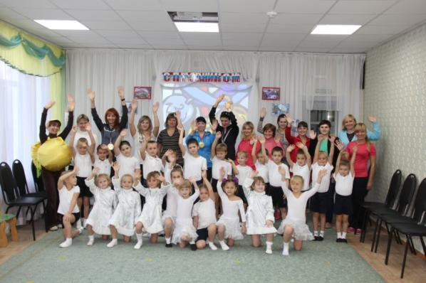
3. Заключительный
Музыкально-спортивный досуг «Воронеж – по следам былых Олимпиад»

Slide 22
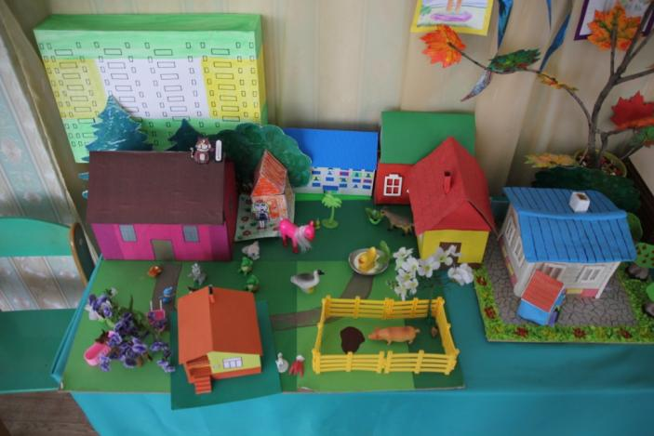
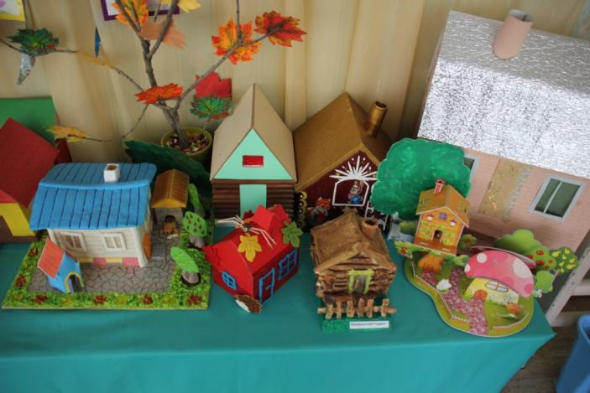
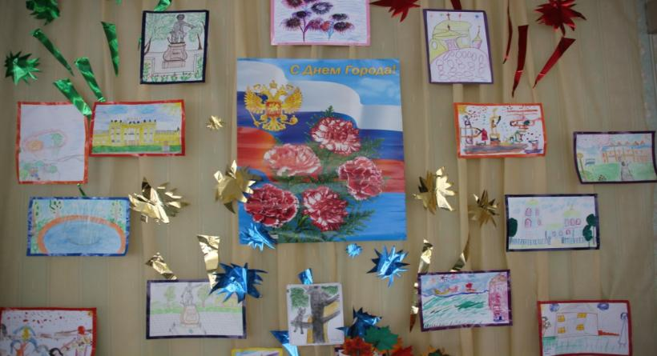
Выставка работ «Воронеж город наш любимый»

Slide 23
В соответсвие с ФГОС, одной из главных задач является непосредственное участие родителей в воспитательно-образовательном процессе, что мы осуществили при реализации нашего проекта. Родители принимали активное участие вместе с детьми в работе по изучению города-своей малой родины
у детей сформировались знания о родном городе, возникло чувство восхищения им!
Представленный материал помогает нам интересно и творчески решать трудную и благородную задачу - воспитание юного патриота России.

